Slide 1








ÂM THANH
ÂM THANH
trong cuộc sống
KTUTS
KTUTS

Slide 2
YÊU CẦU CẦN ĐẠT
Nêu được vai trò của âm thanh trong cuộc sống
Nêu được ích lợi của việc ghi lại âm thanh
Biết đánh giá, nhận xét về sở thích âm thanh của mình

Slide 3


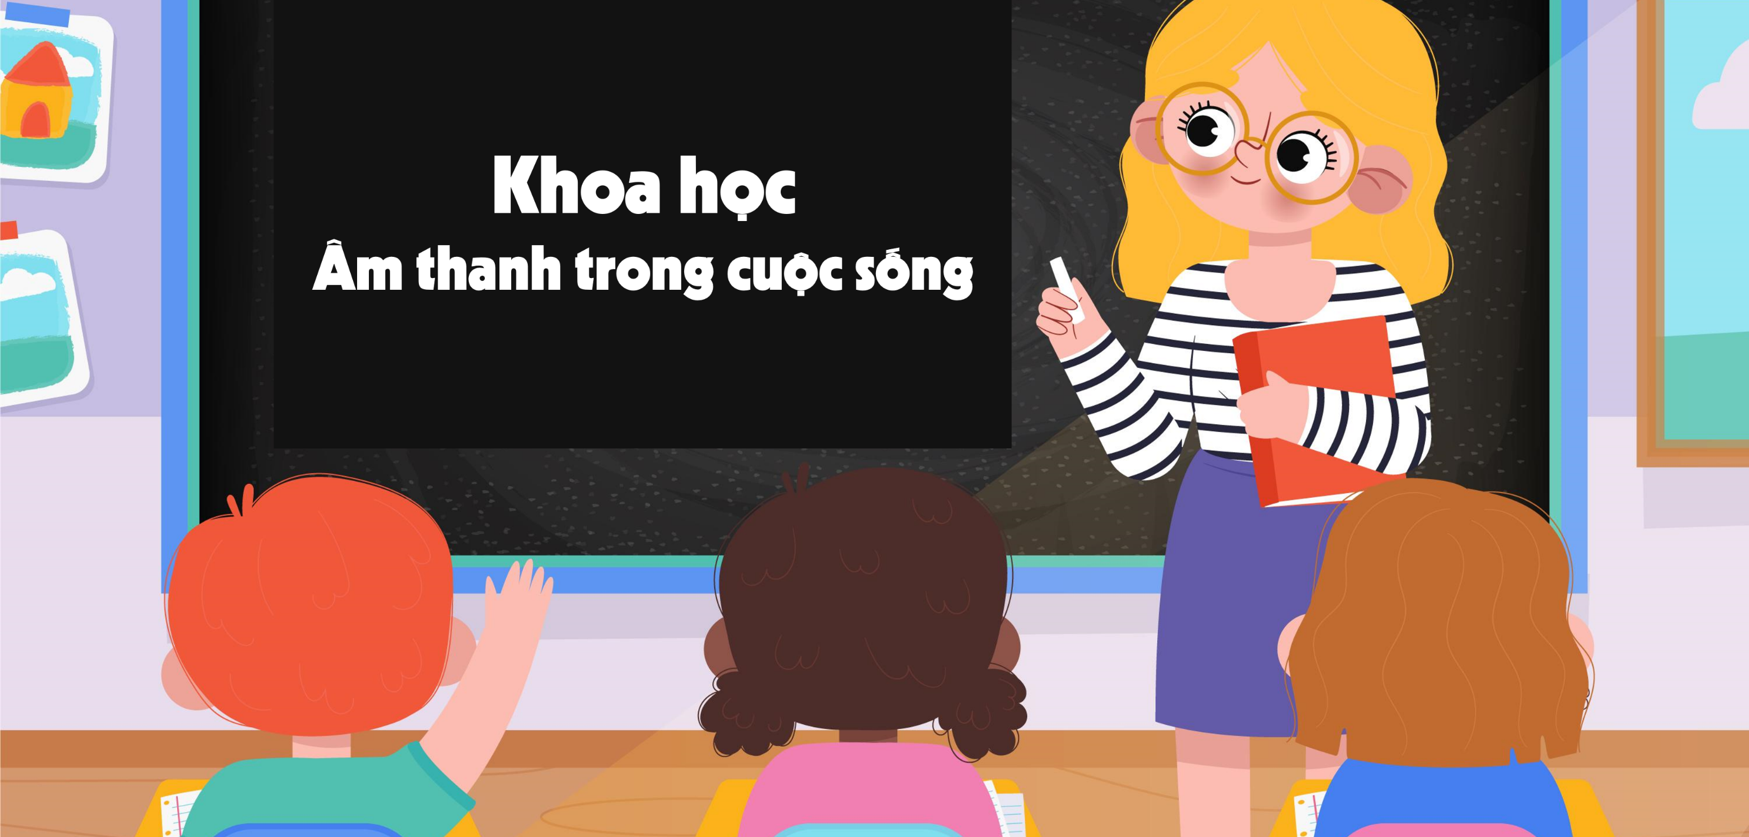
Em hãy quan sát những hình sau và cho biết âm thanh có vai trò gì trong cuộc sống?
KTUTS
KTUTS

Slide 4

Em hãy quan sát những hình sau và cho biết âm thanh có vai trò gì trong cuộc sống?

Slide 5




Hãy kể thêm những âm thanh mà em thích?
Notes:
Không có âm thanh, cuộc sống của chúng ta sẽ không những tẻ nhạt và còn rất nhiều điều bất tiện. Vậy âm thanh có vai trò như thế nào trong cuộc sống? Bài học hôm nay sẽ giúp các em tìm hiểu điều đó!

Slide 6




Học tập
Tiếng giảng bài, thuyết trình, đọc bài, phát biểu ý kiến, thảo luận nhóm,…

Slide 7



KTUTS
Ghi nhớ
Ghi nhớ
Âm thanh rất cần cho con người. Nhờ có âm thanh, chúng ta có thể học tập, nói chuyện với nhau, thưởng thức âm nhạc, báo hiệu,…
KTUTS

Slide 8
KTUTS
Lợi ích của việc ghi lại âm thanh là gì?
Việc ghi lại âm thanh giúp cho chúng ta có thể nghe lại được những bài hát, đoạn nhạc hay,...
Việc ghi lại âm thanh giúp ta không phải nói đi nói lại nhiều lần một điều gì đó.
KTUTS

Slide 9


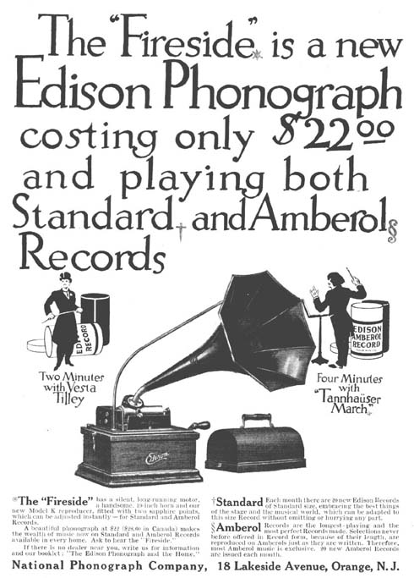
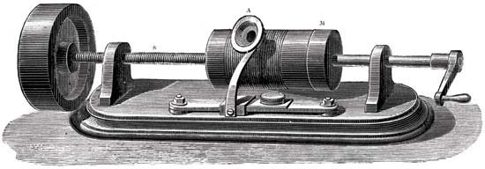
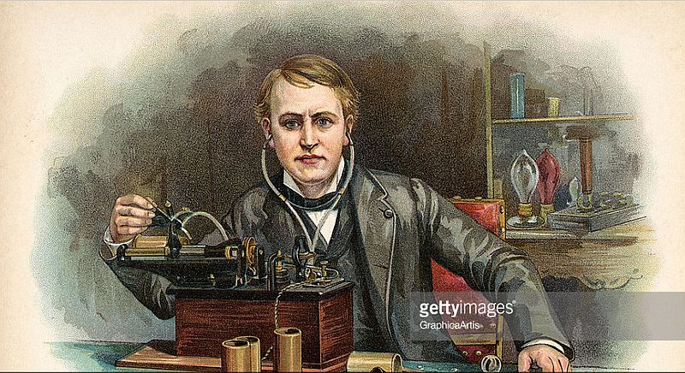
Em có biết
KTUTS
Hơn một trăm năm trước đây, nhà bác học Tô-mát Ê-đi-xơn đã phát minh ra chiếc máy hát. Với chiếc máy này, lần đầu tiên âm thanh đã được ghi lại và phát ra.
Chiếc máy hát quay tay đầu tiên.
Chiếc máy hát hoàn thiện của nhà bác học Tô-mát Ê-đi-xơn.
KTUTS

Slide 10
KTUTS
Ghi nhớ
Ghi nhớ
Âm thanh rất cần cho con người. Nhờ có âm thanh, chúng ta có thể học tập, nói chuyện với nhau, thưởng thức âm nhạc, báo hiệu,…
Hơn một trăm năm trước đây, nhà bác học Tô-mát Ê-đi-xơn đã phát minh ra chiếc máy hát. Với chiếc máy này, lần đầu tiên âm thanh đã được ghi lại và phát ra. Ngày nay, người ta có thể ghi âm vào các thiết bị ghi âm như: điện thoại, đồng hồ thông minh, máy ghi âm,…
KTUTS

Slide 11




KTUTS
Nối âm thanh ứng với vai trò của âm thanh đó trong cuộc sống
Âm thanh
Vai trò
Tiếng đàn piano
Trao đổi thông tin
Tiếng chuông
báo cháy
Báo hiệu
Tiếng nói chuyện
Thưởng thức
âm nhạc
KTUTS

Slide 12

KTUTS
Vận dụng
Vận dụng
KTUTS

Slide 13


Chúc các em học tốt.

